Slide 1
Муниципальное общеобразовательное учреждение средняя общеобразовательная школа деревни Рыбная Ватага Кильмезского района Кировской области
Разработка урока в 3 классе по теме «Es ist Herbst. Wie ist jetzt das Wetter?»
выполнила Вагизова Н.Н., учитель
немецкого языка
Рыбная Ватага 2010

Slide 2
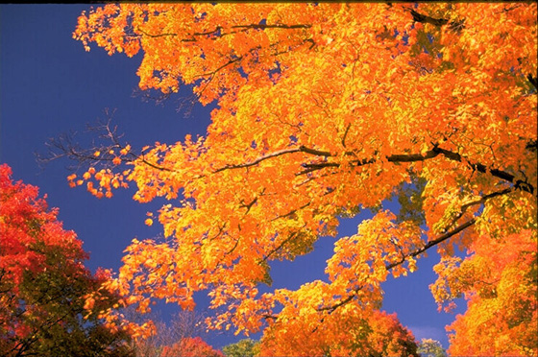
Welche Jahreszeit ist das?

Slide 4
DER HERBST

Slide 5
Die Blätter sind rot, gelb, braun und bunt.

Slide 6
HERBSTLIED
Es ist Herbst! Es ist Herbst!
Bunte Blätter fliegen.
Bunte Blätter, rot und gelb,
Auf der Erde liegen.
Falle, falle, gelbes Blatt,
Rotes Blatt, gelbes Blatt
Bis der Baum kein Blatt mehr hat – weggeflogen alle

Slide 7
Новые слова и выражения
Bunte Blätter fliegen. – пестрые листья облетают.
Auf der Erde – на земле
Falle, falle – падай,падай
Bis der Baum kein Blatt mehr hat – пока на дереве не останется ни листочка
Weggeflogen alle – все улетели.

Slide 9
Zählen Wir

Slide 10
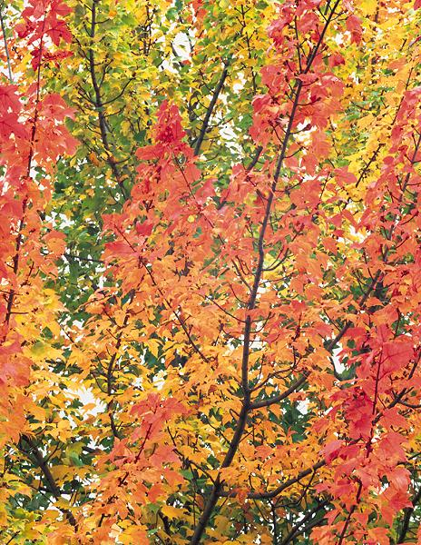
Der Herbst ist die schönste Zeit!

Slide 11
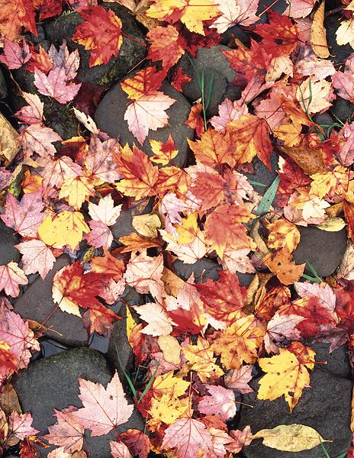
Der verschidene herbst…

Slide 12
Beantwortet bitte meine Fragen!
¤ Welche Jahreszeit ist da?
¤ Wie sind die Blätter im Herbst?
¤ Wie ist das Wetter im Herbst?
¤ Ist es nicht mehr warm?
¤ Regnet es im Herbst?

Slide 13
Die Hausaufgabe
Стр.66, упр. 5 ( б, с) – хорошо читать, перевести на русский язык.
Знать счет от 1 до 20.
Выписать и выучить новые слова на стр. 69

Slide 14
Alles gute!!!
Danke für die Aufmerksamkeit!

